Slide 1
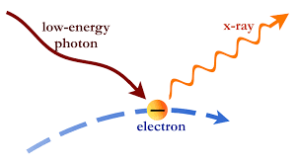
არასითბური გამოსხივება
ტატო შერვაშიძე
ფიზიკის ფაკულტეტი
თსუ

Slide 2
რა არის არასითბური გამოსხივება?
არასითბური გამოსხივება - ელექტრომაგნიტური გამოსხივების სახე, რომელიც არაა პირდაპირ დაკავშირებული გამომსხივებელი სხეულის ტემპერატურასთან.
სითბური გამოსხივებისგან განსხვავებით, რომელიც ნაწილაკთა სითბურ მოძრაობაზეა დამოკიდებული, არასითბური გამოსხივება სხვა სახის მექანიზმებით აღიძვრება, როგორიცაა გაფანტვა ან ნაწილაკთა აჩქარება.
არასითბური გამოსხივების მაგალითებია - კომპტონის გაფანტვა, ციკლოტრონული,სინქროტრონული გამოსხივება და ჩერენკოვის გამოსხივება.

Slide 3
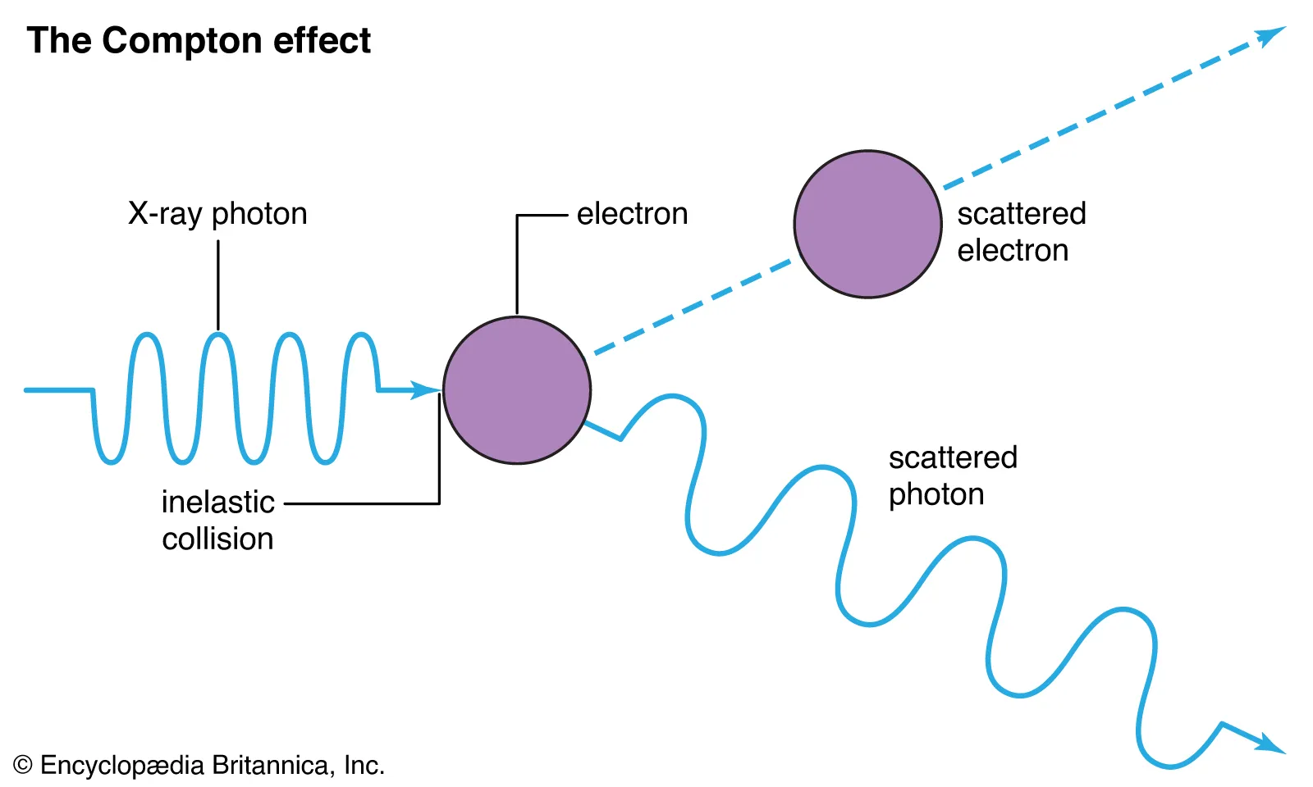
კომპტონის გაფანტვა
(Compton Scattering)
კომპტონის გაფანტვა - ფენომენი, როდესაც ფოტონი(რენტგენული სხივი,გამა-სხივი) ეჯახება თავისუფალ/სუსტად ბმულ ელექტრონს, რა დროსაც მიმდინარეობს ენერგია-იმპულსის გადაცემა.
შედეგად, ფოტონი განსხვავებული კუთხით იფანტება. დაჯახების შედეგად ფოტონს ნაკლები ენერგია, თუმცა მეტი ტალღის სიგრძე გააჩნია.
ასტროფიზიკაში, კომპტონის ეფექტი გამოსადეგია მაღალი ენერგიის მიდამოებში, რადგან ის ამარტივებს რენტგენული გამოსხივების დამზერას.

Slide 4
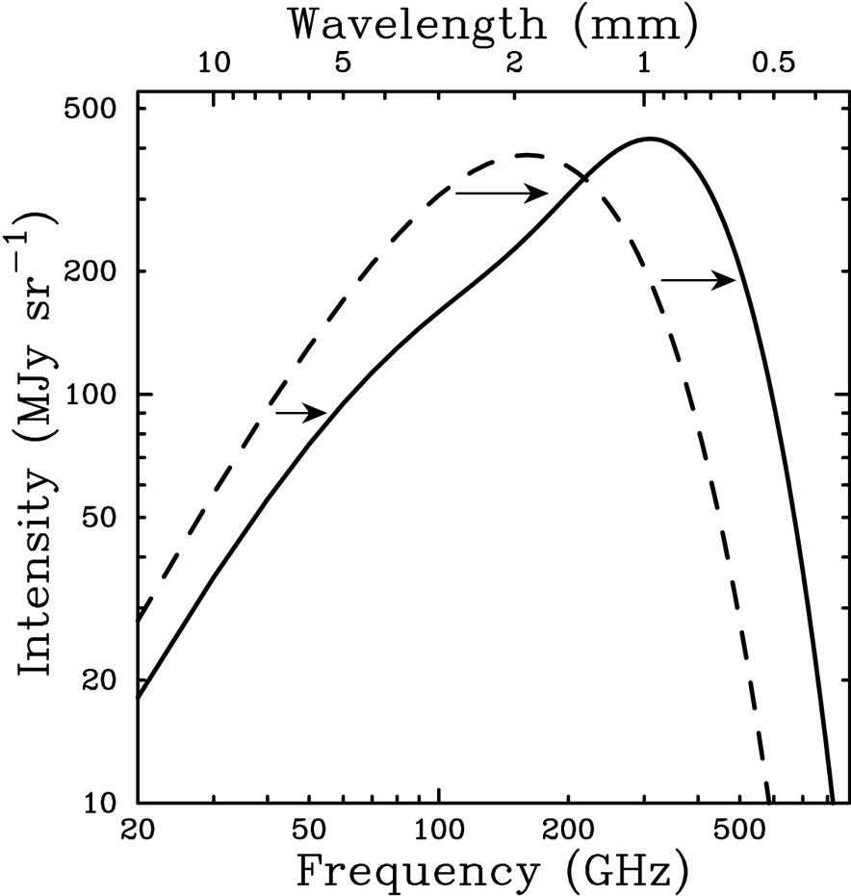
სუნიაევ-ზელდოვიჩის ეფექტი
სუნიაევ-ზელდოვიჩის ეფექტი აღწერს რელიქტური ფონური გამოსხივების (Cosmic Microwave Background, CMB) სპექტრალურ დამახინჯებას, რომელიც გამოწვეულია შებრუნებული კომპტონის გაფანტვით.
შებრუნებული კომპტონის ეფექტი - როდესაც CMB-ის დაბალი ენერგიის მქონე ფოტონები იღებენ დამატებით ენერგიას, გალაქტიკის კლასტერების მაღალი ენერგიის მქონე ელექტრონებთან შეჯახების შედეგად.
სპექტრის დამახინჯებიდან გამომდინარე შეგვიძლია, სამყაროში სიმკვრივის გადახრები უფრო ზუსტად აღვწეროთ.
ამ ეფექტის მეშვეობით, გალაქტიკათა მკვრივი კლასტერების აღმოჩენა და შესწავლა მნიშვნელოვნად გამარტივდა.

Slide 5
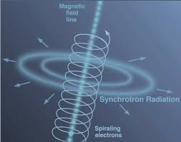
ციკლოტრონული გამოსხივება
ციკლოტრონული გამოსხივება - ფენომენი, როდესაც არა-რელატივისტური დამუხტული ნაწილაკები მაგნიტური ველის ძალწირების გარშემო სპირალურ მოძრაობას ასრულებენ.
მაგნიტური ველის მიერ გამოწვეული აჩქარება აიძულებს ნაწილაკებს, გამოასხივონ ციკლოტრონის სიხშირით.
მსგავსი გამოსხივება იმზირება ციკლოტრონში, რომელიც სამედიცინო ფიზიკის მიმართულებითაც გამოიყენება.(რადიოიზოტოპები)

Slide 6
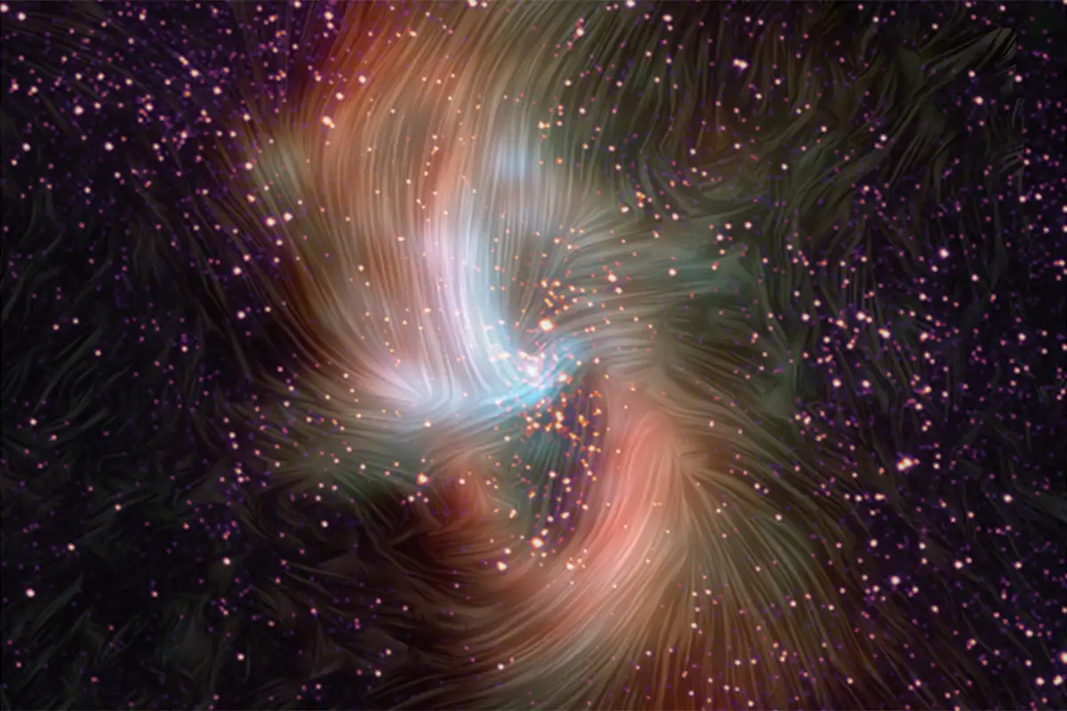
პრიმორდიალური მაგნიტური ველები
თუკი პრიმორდიალური მაგნიტური ველები არსებობდნენ ადრეულ სამყაროში, თავისუფალი ელექტრონები ციკლოტრონულ მოძრაობას შეასრულებდნენ და ციკლოტრონულ გამოსხივებას გამოყოფდნენ.
ეს გამოსხივება ენერგიის ბალანსს და ფოტონთა პოპულაციას შეცვლიდა ადრეულ სამყაროში, რაც განაპირობებს, თუკი რამდენად სწრაფად/ნელა ხდება წყალბადის რეკომბინაცია - ეს კი დამზერად კვალს ტოვებს CMB-ზე.

Slide 7
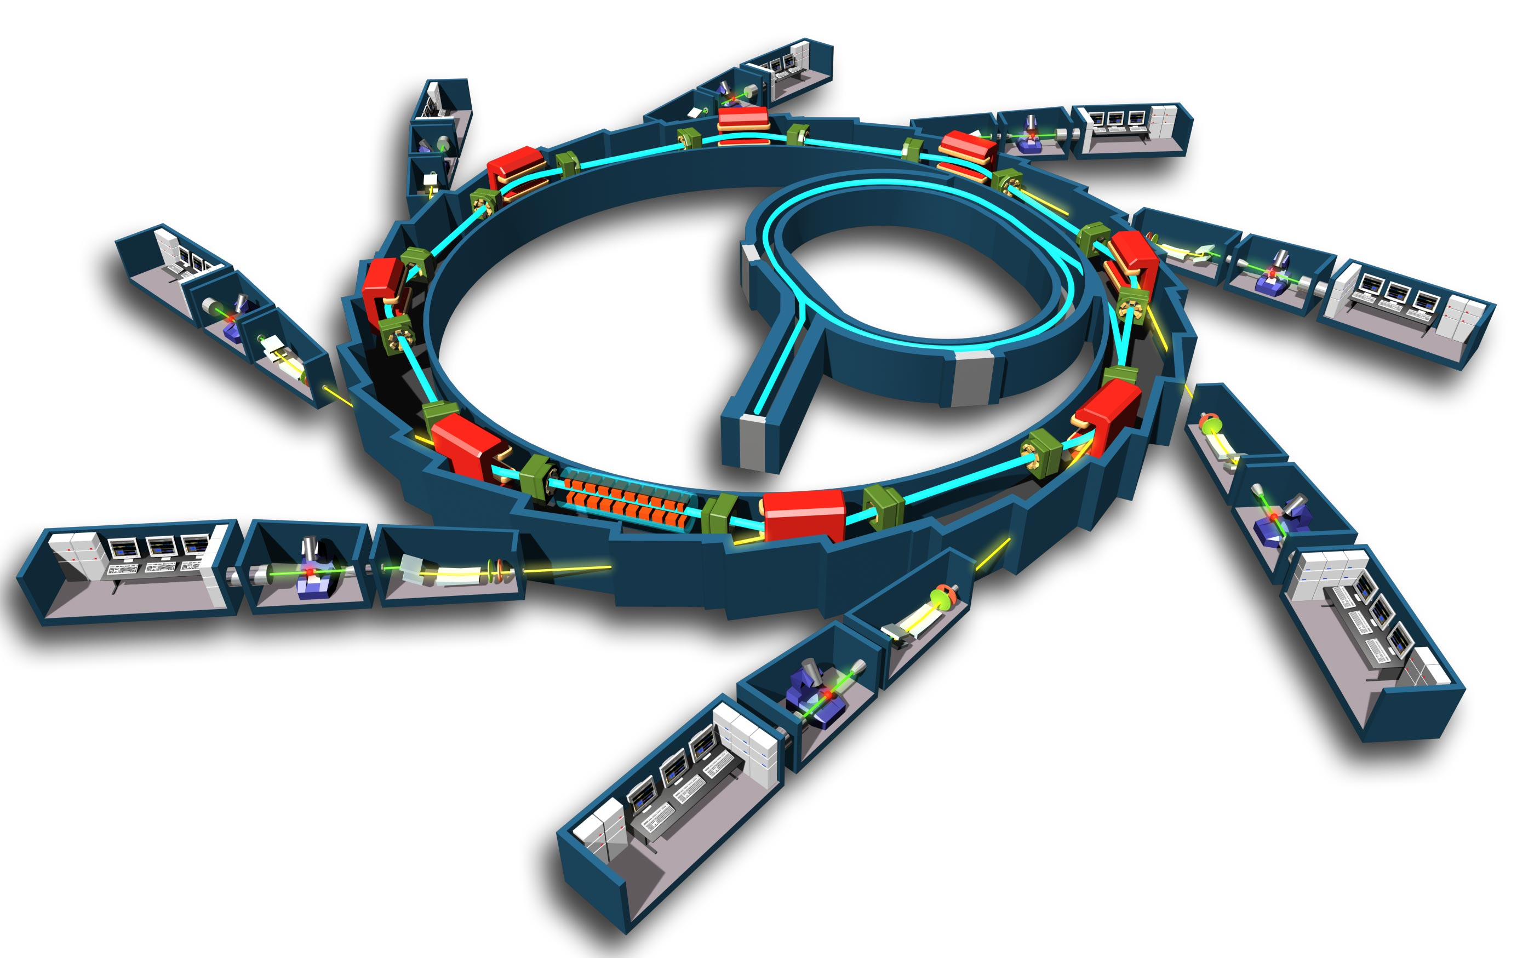
სინქროტრონული გამოსხივება
სინქროტრონული გამოსხივება - ფენომენი, როდესაც რელატივისტური დამუხტული ნაწილაკები აჩქარებულად მოძრაობენ მაგნიტურ ველებში.
ასეთი გამოსხივების შედეგად მრავალი ტიპის სინათლე შესაძლოა, წარმოიქმნას(რადიო-ტალღები,რენტგენული, ა.შ)
სინქროტრონული გამოსხივება გამოსადეგია ქიმიური ბმებისა და ნივთიერებების აგებულებათა შესწავლისას.

Slide 8
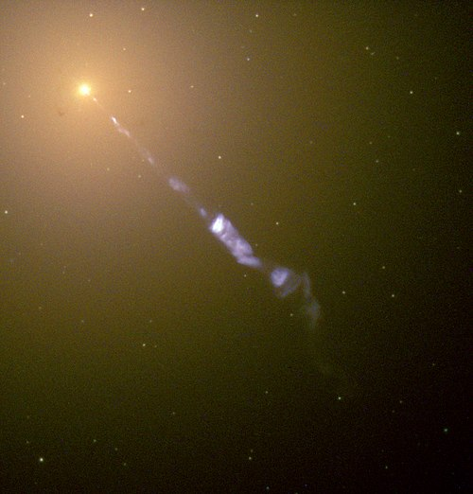
სინქროტრონული გამოსხივება კოსმოლოგიაში
სინქროტრონული გამოსხივება ასევე წარმოიქმნება ასტრონომიული ობიექტების მიერ.
ამ გამოსხივების ორი მახასიათებელია - power-law ენერგიის სპექტრი და პოლარიზაცია. ის ითვლება ერთ-ერთ ყველაზე მძლავრ ინსტრუმენტად ექსტრა-სოლარული მაგნიტური ველების შესწავლაში(როდესაც ამ ველებში რელატივისტური ნაწილაკები გვხვდებიან)
კოსმოსური რადიო წყაროების უმეტესობა ასხივებს სინქროტრონულ გამოსხივებას. ის ხშირად გამოიყენება დიდი კოსმოსური მაგნიტური ველების სიმძლავრის შესაფასებლად, ასევე ვარსკვლავთშორისი და გალაქტიკათშორისი გარემოს შემადგენლობის გასაანალიზებლად.

Slide 9
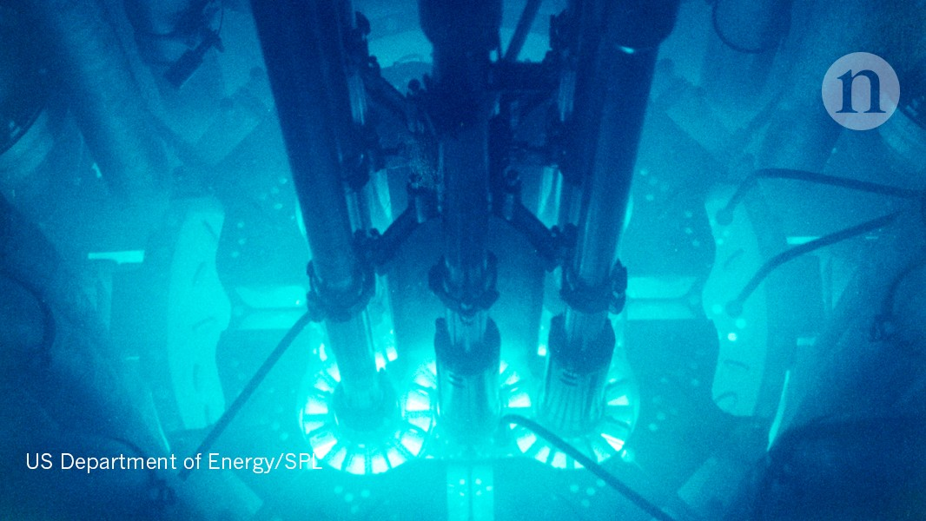
ჩერენკოვის გამოსხივება
ჩერენკოვის გამოსხივება - ფენომენი, როდესაც დამუხტული ნაწილაკი მოძრაობს დიელექტრული ბუნების გარემოში(მაგ. წყალი), რა დროსაც მისი სიჩქარე სინათლის ფაზურ სიჩქარეზე მეტია. ამ დროს, იმზირება ლურჯი ნათება.
ლურჯი ნათება, რომელსაც წყალში ჩაძირულ ბირთვულ რეაქტორებში ვხედავთ, მაღალი სიჩქარით მოძრავი ელექტრონთა მიერ გამოყოფილი ჩერენკოვის გამოსხივების შედეგია.

Slide 10
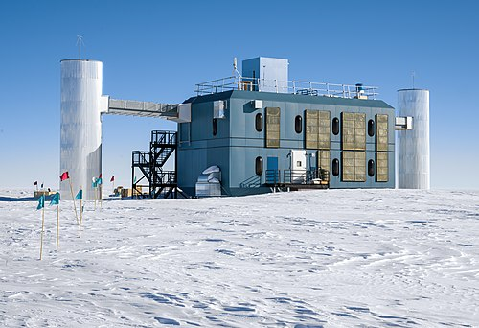
IceCube ნეიტრინოს ობსერვატორია, ანტარქტიდა
როდესაც მაღალი სიჩქარის ნეიტრინო ყინულთან ურთიერთქმედებს, მას დამუხტული ნაწილაკის წარმოქმნა შეუძლია, რომელიც ყინულში სინათლეზე სწრაფად მოძრაობს.
ამ დროს, გამოიყოფა ჩერენკოვისათვის დამახასიათებელი ლურჯი ნათება.
ამ ნათების დეტექცია ეხმარება მეცნიერებს, დაუკავშირონ ნეიტრინო მის წყაროს და დაადგინონ მისი წარმოქმნის დეტალები.

Slide 11
ბიბლიოგრაფია
Britannica
astro.umd.edu
astro.caltech.edu
Wikipedia
nature.com
Wikipedia - Neutrino Observatory
Wikipedia - CMB
Wikipedia - Sunyaev-Zeldovich Effect
newscientist.com
Wikipedia - Synchrotron Radiation

Slide 12
გმადლობთ ყურადღებისთვის!

